Slide 1
对数几率回归
交通大数据分析
2021年春季
马晓磊

Slide 2
Logistic回归模型（或Logit模型）
适合分类因变量的回归模型
因变量
最简单形式的形式：二分变量
两种选择：碰撞或不碰撞
可以有两个以上的类别（多项Logit）
可用于有序或无序数据（有序Logit）
自变量
可以是定量或分类的

Slide 3
线性回归
为什么二分变量是有问题的？
违反了假设。考虑…
其中Y = 1 or 0 （二分）
假设1：同构性 假设Y的方差在X的所有值上都是常数
s²_{e}= p(1-p) 其中p是事件=1的概率。假设p依赖于X=>假设被违背
假设2：
Y只取两个值，所以这是错误的
Notes:
the standard deviations of the error terms are constant and do not depend on the x-value. Consequently, each probability distribution for y (response variable) has the same standard deviation regardless of the x-value (predictor). In short, this assumption is homoscedasticity. Homoscedasticity is not required for the estimates to be unbiased, consistent, and asymptotically normal.

Slide 4
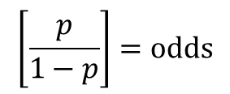
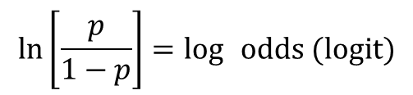
Logistic回归模型
模型表达式为：
式中，p是事件Y发生的概率，即p（Y=1）
$$\ln\left[\frac{p}{1−p}\right]=\log{ }\text{odds} (\text{logit})$$
并且
$$\left[\frac{p}{1−p}\right]=\text{odds}$$
并且

Slide 5
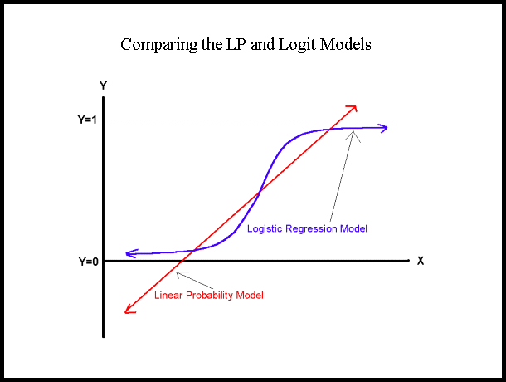
线性 vs Logit回归
概率
来源：http://personal.ecu.edu/whiteheadj/data/logit/pages/logit.htm

Slide 6
最大似然估计
对于普通最小二乘法（用于线性回归），我们希望最小化SS_{residuals}
对于logistic曲线，没有数学方法可以得出最小二乘估计值
而是确定条件概率[P(Y|X)]或提供这些参数的数据的可能性
所选参数是使样本数据的可能性最大化的参数

Slide 7
最大似然估计
基本前提：找到使实际观测数据“最有可能”的参数估计值
假设分布的一般形式
使用估计参数的起始值
计算样本来自具有那些初始估计的总体的可能性
改进参数并重新计算似然性，直到找到最大的似然值
当估计值不再变化（或小于某个最小值）时， “最有可能”的估计值被确定。

Slide 8
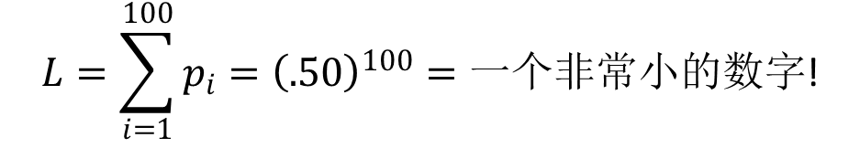
评价模型优度
假设：因变量是撞车或不撞车
如果两组人数相等（例如，50人撞车，50人不撞车），则初始概率为0.5
建立一个似然函数（L），用于测量观察特定因变量值集（p1，p2，p3，…p100）的概率
$$L=\sum_{i=1}^{100}{p_{i}}={\left(.50\right)}^{100}=一个非常小的数字\text{!}$$

Slide 9
评价模型优度
然后，我们测试这个概率与我们的模型的匹配程度
鉴于（L）似然太小，把它变大（这样更容易解释）
取自然对数：对数似然（LL）函数
乘以-2（或-2LL）使其为正
“-2LL”近似卡方分布
因此，可以用来评估显著性
我们想要-2LL尽可能小
即大的数字表示拟合不佳（ “badness of fit” ）

Slide 10
关于拟合优度的注释
logistic回归和线性回归拟合优度的不同解释
线性回归：拟合优度，R²是模型中解释Y的变化量的指标
Logistic回归：没有R2
但是“拟合不良”（-2LL）显示了未解释方差的显著性
Notes:
-2LL 数值越小越好
似然即概率，取值在0,1之间
-2LL近似服从卡方分布，反映了模型中包含了所有自变量后的误差，用于处理因变量无法解释的变异一部分显著性问题，又称拟合劣度卡方统计量
当-2LL的实际显著性水平大于给定的显著性水平时，因变量的变异种无法解释的部分不显著，意味着回归方程拟合程度好。

Slide 11
更多关于拟合优度的信息
我们需要比较“基本”和“完整”模型
基本模型：只有截距(β_{o})的模型
完整模型：包含所有自变量系数(β₁,..β_{n})的模型
与一些严格的χ² 相比 df=（最终β的个数-初始β的个数）
衡量解释变量与某些初始模型相比在拟合度方面的改进

Slide 12
比值(Odds)和比值比(Odds Ratios)
概率比的解释：
>1事件发生几率增加 的相对量
<1事件发生几率降低 的相对量

Slide 13
比值比
病例对照设计相对风险的近似值是比值比
只有在事件/结果罕见时才接近
优势比比较各组结果的相对几率。
Notes:
病例对照研究
病例对照研究（case-control study）亦称回顾性研究，是比较患某病者与未患某病的对照者暴露于某可能危险因素的百分比差异，分析这些因素是否与该病存在联系。是分析流行病学方法中最基本的、最重要的研究类型之一

Slide 14




Logistic回归
$$log\text{(}\text{发生碰撞的}odds\text{)}$$
$$\text{=} \text{−}\text{2.6+1.4*}\text{A}$$
如果有A（编码1）： $\text{−}\text{2.6+1.4}$*1= $\text{−}$1.2
如果没有A（编码0）： $\text{−}$2.6+1.4*0= $\text{−}$2.6
$$e^{log\text{(}odds\text{)} }\text{=}\text{发生碰撞的}几率\text{(}odds\text{)}$$

Slide 15
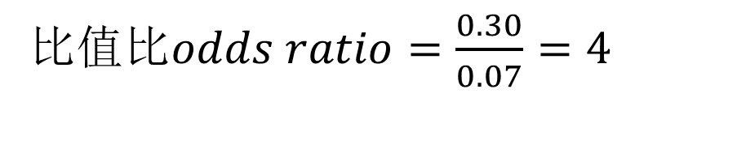
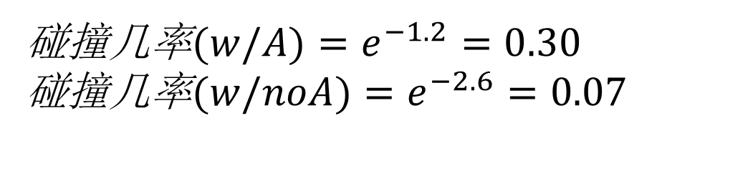
Logistic回归
碰撞几率$(w/A)=e^{−1.2}=0.30$ 碰撞几率$(w/noA)=e^{−2.6}=0.07$
比值比$odds ratio=\frac{0.30}{0.07}=4$
如果有A（或者是男性），发生车祸的几率高4倍

Slide 16
示例问题集* Logistic回归
Q： 考虑到这些特征，一个人撞车的可能性是多少（1 =是，0 =否）：
年龄：连续变量
视力问题：是（1）或否（0）
驾驶培训：是（1）或否（0）
*示例来自应用统计学与SAS编程语言，第4版， Cody和Smith著

Slide 17
R中的代码
Library(MASS)
Crash<-read.csv(file.choose(),header=TRUE) #LogitCrash.csv
names(Crash)
#logistic regression
crash_log<-glm(Crash~Age+Vision+DriverEd,data=driving,family=binomial())
summary(crash_log)
注释：
glm: 一般线性模型
family=binomial():用于二项logistic回归模型

Slide 18
R输出
Call:
glm(formula = crash~age+vision+drive_ed, family=binomial(), data = driving)
Deviance Residuals:
Min 1Q Median 3Q Max
-1.9636 -0.7141 0.5116 0.9790 1.8354
Coefficients:
Estimate Std. Error z value Pr(>|z|)
(Intercept) -0.188324 0.994551 -0.189 0.8498
age 0.006557 0.018256 0.359 0.7195
vision 1.709734 0.705577 2.423 0.0154 *
drive_ed -1.493924 0.704572 -2.120 0.0340 *
---
Signif. codes: 0 ‘***’ 0.001 ‘**’ 0.01 ‘*’ 0.05 ‘.’ 0.1 ‘ ’ 1
(Dispersion parameter for binomial family taken to be 1)
Null deviance: 61.827 on 44 degrees of freedom
Residual deviance: 50.158 on 41 degrees of freedom
AIC: 58.158
Number of Fisher Scoring iterations: 3
不重要
-2LL(initial)
-2LL(converg)

Slide 19
> crash_log2<-glm(Crash~Vision+DriverEd,data=Crash,family=binomial())
> summary(crash_log2)
Call:
glm(formula = Crash ~ Vision + DriverEd, family = binomial(),
data = Crash)
Deviance Residuals:
Min 1Q Median 3Q Max
-1.9872 -0.6672 0.5468 1.0430 1.7954
Coefficients:
Estimate Std. Error z value Pr(>|z|)
(Intercept) 0.1110 0.5457 0.203 0.8388
Vision 1.7139 0.7049 2.432 0.0150 *
DriverEd -1.5001 0.7037 -2.132 0.0330 *
---
Signif. codes: 0 ‘***’ 0.001 ‘**’ 0.01 ‘*’ 0.05 ‘.’ 0.1 ‘ ’ 1
(Dispersion parameter for binomial family taken to be 1)
Null deviance: 61.827 on 44 degrees of freedom
Residual deviance: 50.287 on 42 degrees of freedom
AIC: 56.287
Number of Fisher Scoring iterations: 3
年龄已被移除
最大默认值=25

Slide 20
Crash$Vision <-factor(Crash$Vision,levels=c("0","1"),labels=c("No","Yes"))
Crash$DriverEd <-factor(Crash$DriverEd,levels=c("0","1"),labels=c("No","Yes"))
Coefficients:
Estimate Std. Error z value Pr(>|z|)
(Intercept) 0.1110 0.5457 0.203 0.8388
VisionYes 1.7139 0.7049 2.432 0.0150 *
DriverEdYes -1.5001 0.7037 -2.132 0.0330 *

Slide 21
解释
如果驾驶员有视力问题，他/她更有可能发生撞车
如果驾驶员参加了驾驶培训，他/她发生车祸的可能性就更小

Slide 22
多项logit模型
目的：如果你的因变量有两个以上的类别
数据没有固有顺序
示例
出行方式：公共汽车、汽车、自行车或步行
道路选择：主干道、双车道公路、高速公路
首选新闻来源：互联网、报纸、朋友
政治派别：共和党、民主党，两者都不是

Slide 23
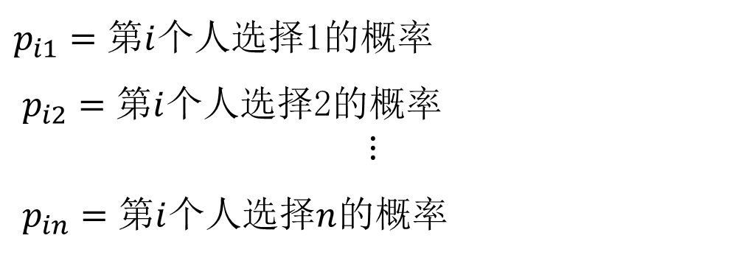
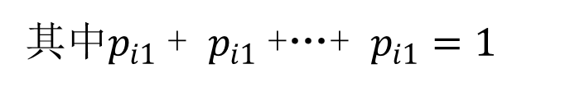
多项logit模型
设 $p_{ij}=第i$个人属$n个类别中j类$的概率
$p_{i1}=第i$个人选择1的概率
$p_{i2}=第i$个人选择2的概率
$$⋮$$
$p_{in}=第i$个人选择$n$的概率
其中$p_{i1}$+ $p_{i1}$+…+ $p_{i1}=1$

Slide 24

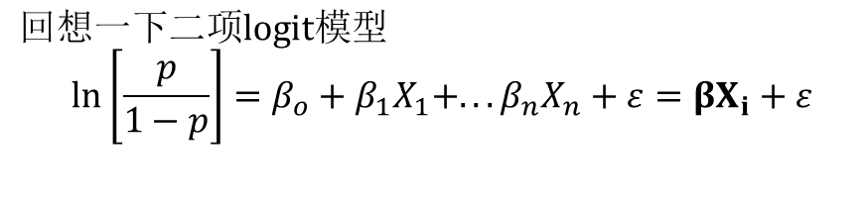
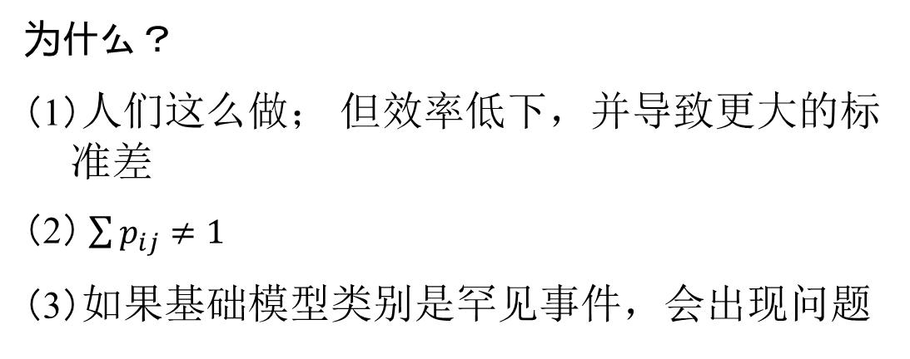
多项logit模型
$\text{回想一下}二项\text{logit}\text{模型}$
$$\ln\left[\frac{p}{1−p}\right]=β_{o}+β_{1}X_{1}+...β_{n}X_{n}+ε=βX_{i}+ε$$
$$对于多项\text{log}it模型，不能简单的认为\text{...} \\ \ln\left[\frac{p_{i1}}{1−p_{i1}}\right]=β_{1}X_{i}+ε \\ \ln\left[\frac{p_{i2}}{1−p_{i2}}\right]=β_{2}X_{i}+ε \\ \ln\left[\frac{p_{i3}}{1−p_{i3}}\right]=β_{3}X_{i}+ε$$
为什么？
（1）人们这么做； 但效率低下，并导致更大的标准差
（2） $\sum{p_{ij}}≠1$
（3）如果基础模型类别是罕见事件，会出现问题

Slide 25
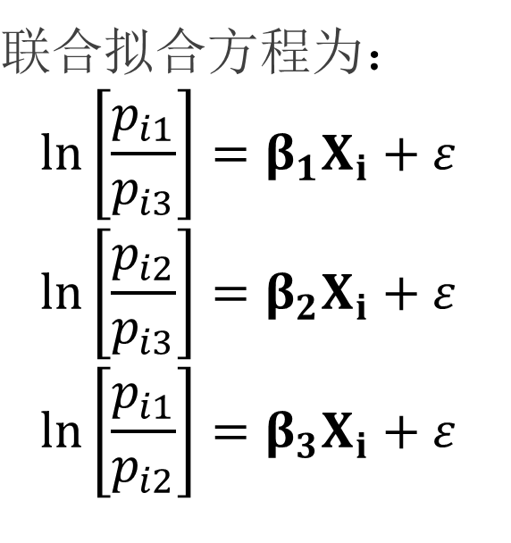
多项logit模型
你可以用任意两个求解第三个。例如…
$\text{联合拟合方程为}$： $$\ln\left[\frac{p_{i1}}{p_{i3}}\right]=β_{1}X_{i}+ε \\ \ln\left[\frac{p_{i2}}{p_{i3}}\right]=β_{2}X_{i}+ε \\ \ln\left[\frac{p_{i1}}{p_{i2}}\right]=β_{3}X_{i}+ε$$

Slide 26
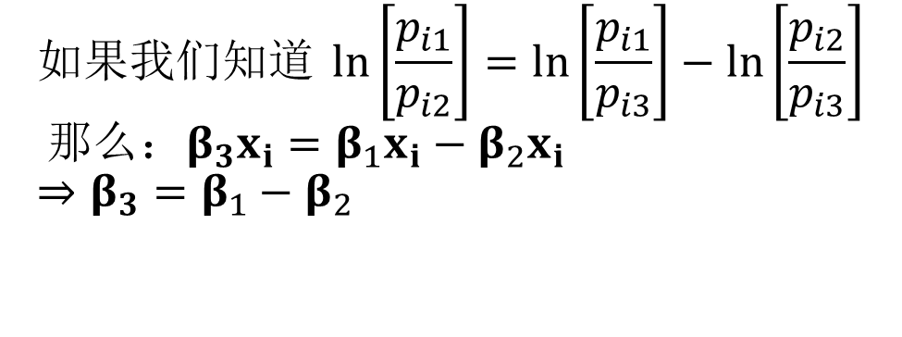
多项logit模型
为什么知道这很重要？
因为…
$$如果我们知道 \ln\left[\frac{p_{i1}}{p_{i2}}\right]=\ln\left[\frac{p_{i1}}{p_{i3}}\right]−\ln\left[\frac{p_{i2}}{p_{i3}}\right] \\ 那么：β_{3}x_{i}=β_{1}x_{i}−β_{2}x_{i} \\ ⇒β_{3}=β_{1}−β_{2}$$
当我们进行分析时，我们求解除一个以外的所有类别的系数

Slide 27
系数
使用迭代（牛顿-拉弗森Newton-Raphson）算法计算的最大似然估计
（也称为牛顿法）
即寻根算法：逐次寻找逼近实值函数的零（或根）的近似值
在可能的根附近使用函数f(x)的泰勒级数的前几个项。
以艾萨克·牛顿和约瑟夫·拉弗森的名字命名

Slide 28
有序Logit模型
目的：如果你的因变量是具有内在顺序的类别
例：
（1）最不快乐，（2）中等快乐，（3）最快乐
（1）最不满意到（5）最满意

Slide 29
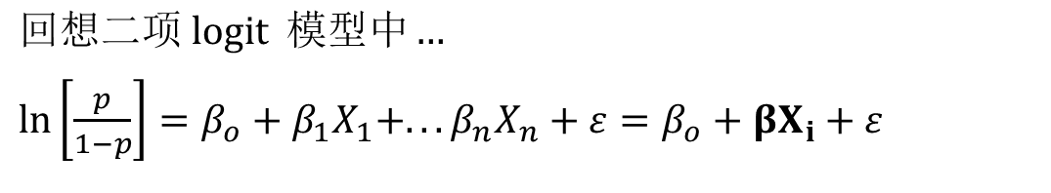
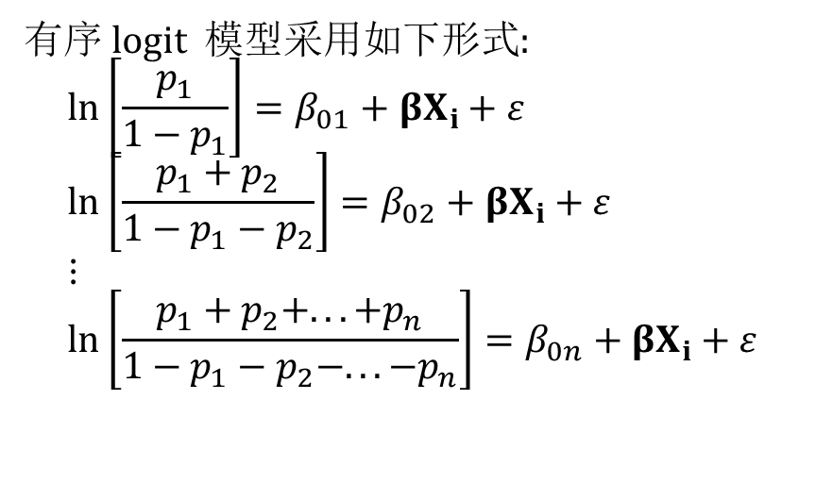
有序logit模型
$回想二项 \text{logit} 模型中…$
$\ln\left[\frac{p}{1−p}\right]=β_{o}+β_{1}X_{1}+...β_{n}X_{n}+ε=β_{o}+βX_{i}+ε$
有序$\text{logit} 模型采用如下形式\text{:}$ $$\ln\left[\frac{p_{1}}{1−p_{1}}\right]=β_{01}+βX_{i}+ε \\ \ln\left[\frac{p_{1}+p_{2}}{1−p_{1}−p_{2}}\right]=β_{02}+βX_{i}+ε \\ ⋮ \\ \ln\left[\frac{p_{1}+p_{2}+...+p_{n}}{1−p_{1}−p_{2}−...−p_{n}}\right]=β_{0n}+βX_{i}+ε$$
式中p₁+p₂+…+p_{n}=1

Slide 30
有序logit模型
也被称为比例优势模型，
因为…
事件的比值比与类别无关
也就是说，假设所有类别的几率为常数，
差异产生在截距(β_{o})中。也就是说，比值比（根据基础模型计算）将根据集合类别按比例变化。

Slide 31
多项logit模型的R代码
wallet<-read.csv(file="/Users/lindaboyle/Documents/Analytical Methods/Data/wallet.csv")
summary(wallet)
wallet$honestfac<-factor(wallet$wallet,labels=c("least","ethical","most"))
Library(vgam) #download library with mulitnomial logit
mlogit<-vglm(honestfac~male+business+punish+explain,family=multinomial(), data=wallet)
summary(mlogit)

Slide 32
多项Logit模型
Pearson Residuals:
Min 1Q Median 3Q Max
log(mu[,1]/mu[,3]) -1.5235 -0.31595 -0.14048 -0.11765 4.7245
log(mu[,2]/mu[,3]) -1.2436 -0.68515 -0.38512 1.07673 2.6092
Coefficients:
Value Std. Error t value
(Intercept):1 -3.47120 0.84393 -4.11313
(Intercept):2 -1.29167 0.60731 -2.12688
male:1 1.26725 0.55455 2.28518
male:2 1.16993 0.37150 3.14925
business:1 1.18037 0.54864 2.15147
business:2 0.41794 0.42334 0.98725 NS
punish:1 1.08167 0.33353 3.24311
punish:2 0.19575 0.28891 0.67754 NS
explain:1 -1.60059 0.54548 -2.93428
explain:2 -0.80401 0.40341 -1.99304
Number of linear predictors: 2
Names of linear predictors: log(mu[,1]/mu[,3]), log(mu[,2]/mu[,3])
3个方程中2个的分离系数项
1：最低道德 2: 合乎道德 3: 最高道德
对结果的解释：
男性更偏向于最低道德
如果你进入商学院，相比于第3组（最高道德），你更有可能进入第1组（最低道德）

Slide 33
有序logit模型的R代码
library(MASS)
ordlog<-polr(honestfac~male+business+punish+explain,data=wallet)
summary(ordlog)

Slide 34
有序Logit模型
Coefficients:
Value Std. Error t value
male -1.0636361 0.3268193 -3.254508
business -0.7369816 0.3552327 -2.074644
punish -0.6874343 0.2278377 -3.017211
explain 1.0452578 0.3386386 3.086647
Intercepts:
Value Std. Error t value
least|ethical -3.2691 0.5620 -5.8169
ethical|most -1.4913 0.5091 -2.9294
Residual Deviance: 307.3670
AIC: 319.3670
自变量只有一个系数项
但是有单独的截距项
对结果的解释
如果 + 增加属于右侧分类的可能性
如果 - 增加属于左侧类别的可能性
示例：男性更可能是最低道德的， , Explanations使你更道德

Slide 35
有序logit与多项logit
比例优势模型(Proportional Odds Model)
多项logit模型

